Slide 1

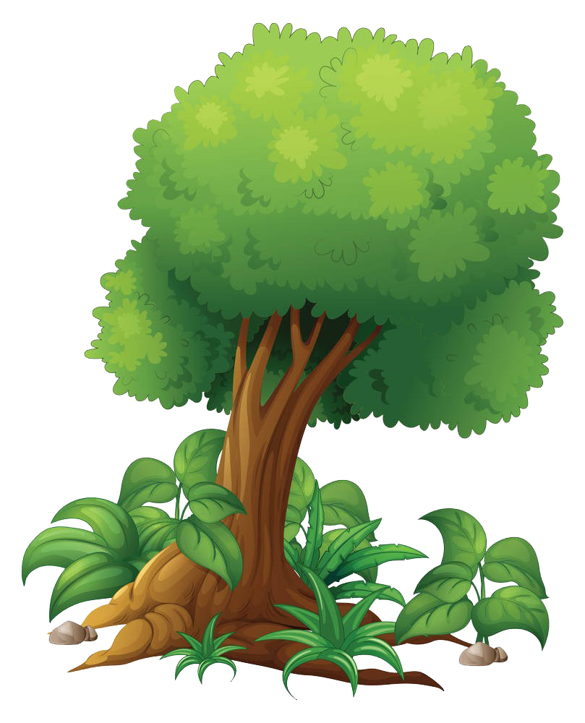




Tuần 16
Khoa học
CHẤT DẺO
Notes:
Cô chào các bạn học sinh khối lớp 5. Cô rất vui khi được đồng hành cùng các bạn trong tiết học Khoa học này. Tuần trước, các bạn đã được tìm hiểu về nguồn gốc và tính chất của cao su. Hôm nay, cô trò chúng ta sẽ cùng nhau tìm hiểu về một loại vật chất nữa đó chính là Chất dẻo.

Slide 2



Nội dung
Đặc điểm của những đồ dùng làm bằng nhựa
Nguồn gốc, tính chất và công dụng của chất dẻo
Cách bảo quản đồ dùng bằng chất dẻo
Notes:
Bài học hôm nay gồm 3 nội dung chính:
Đặc điểm của những đồ dùng làm bằng nhựa
Nguồn gốc, tính chất và công dụng của chất dẻo.
3. Cách bảo quản đồ dùng bằng chất dẻo

Slide 3
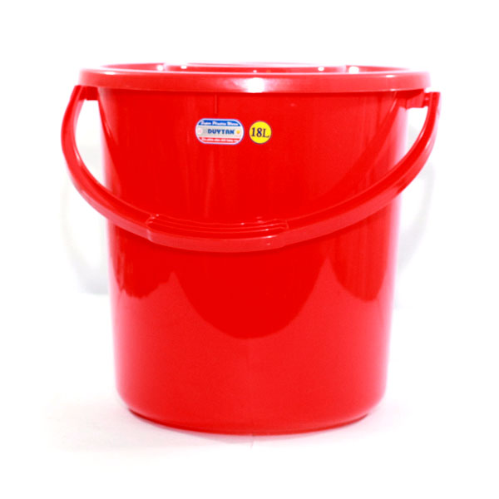
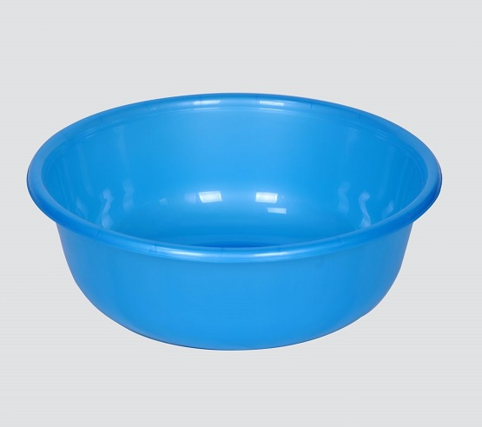
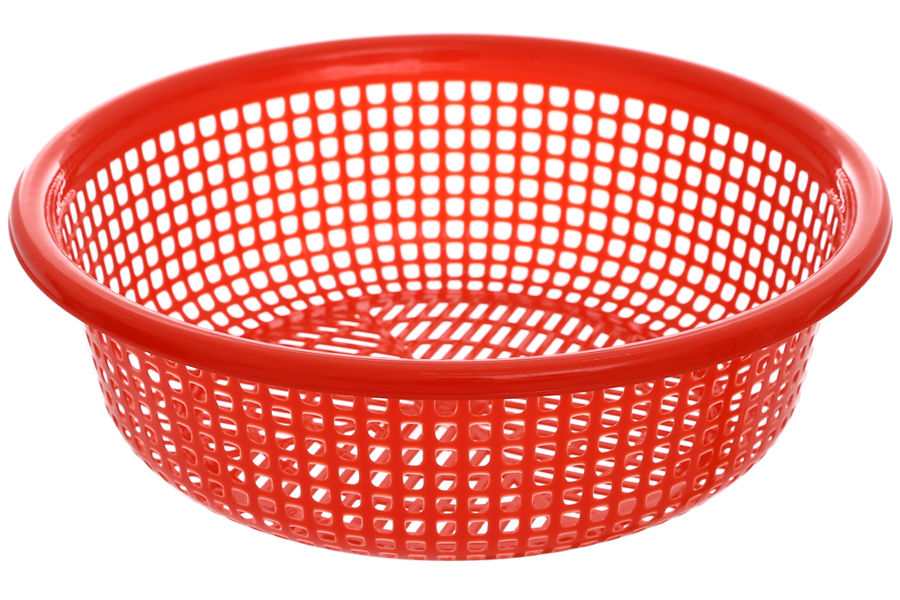
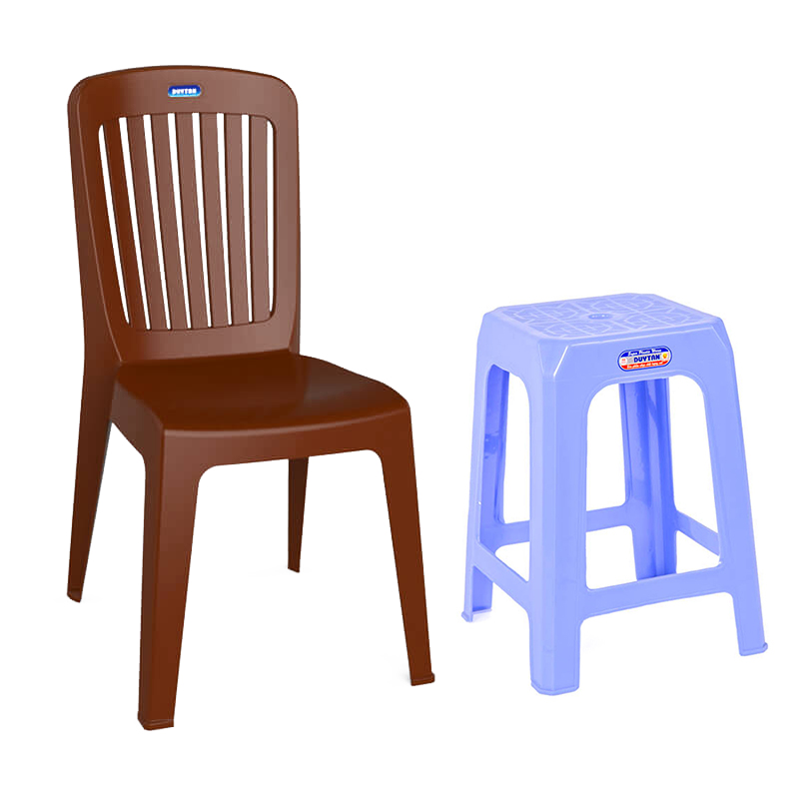
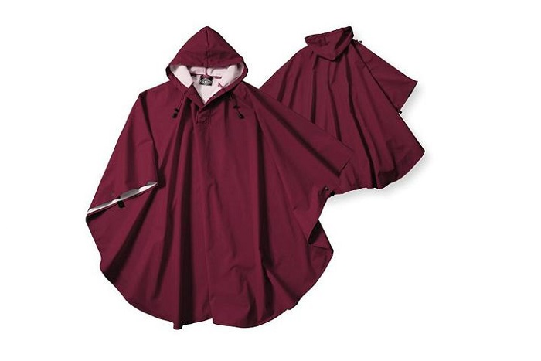
Xô nhựa
Chậu nhựa
Rổ nhựa
Kể tên một số đồ dùng làm bằng nhựa có trong gia đình em.
Ghế nhựa
Áo mưa
Notes:
Trước khi đi vào bài học, các bạn hãy thử kể tên các đồ dùng làm bằng nhựa có trong gia đình mình nhé!
À cô đoán là trong gia đình của mỗi bạn có rất nhiều đồ dùng làm bằng nhựa phải không nào? Có thể kế đến như là xô nhựa, chậu nhựa, rổ nhựa, ghế nhựa này. Và một món đồ không thể thiếu đó chính là áo mưa. Vậy để tìm hiểu xem những đồ dùng làm bằng nhựa này có những đặc điểm gì, chúng được làm từ đâu, cô trò chúng ta hãy cùng nhau đi vào nội dung bài học nhé.

Slide 4


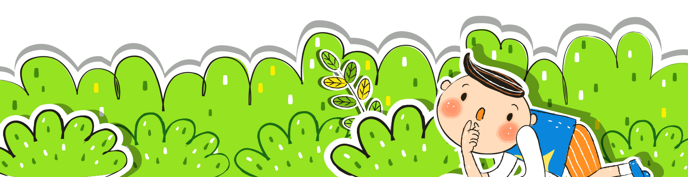
01
Đặc điểm của những đồ dùng làm bằng nhựa
Notes:
Chúng ta cùng đi vào hoạt động đầu tiên, cô trò chúng ta sẽ cùng nhau tìm hiểu về đặc điểm của những đồ dùng làm bằng nhựa nhé!

Slide 5
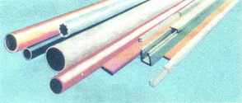
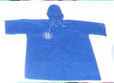
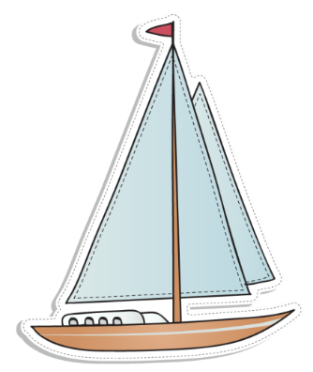
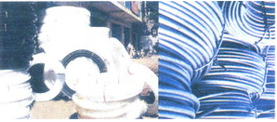
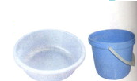



1. Đặc điểm của những đồ dùng làm bằng nhựa
Quan sát hình 1, 2, 3, 4 trang 64 SGK. Dựa vào hiểu biết của mình và kinh nghiệm sử dụng để tìm hiểu và nêu đặc điểm của chúng.
- Nó có tên là gì?
- Màu sắc ra sao?
- Cứng hay mềm?
- Có thấm nước không?
H.1
H.3
H.2
H.4
Notes:
Đầu tiên, cô mời các bạn quan sát các hình 1, 2, 3, 4 trang 64 SGK dưới đây. Sau khi đã quan sát thật kĩ hãy dựa vào vốn hiểu biết của mình và kinh nghiệm sử dụng để tìm hiểu về các đặc điểm của chúng nhé!
-Nó có tên là gì? Màu sắc ra sao? Cứng hay mềm? Và có thấm nước không?

Slide 6
1. Đặc điểm của những đồ dùng làm bằng nhựa
Hình 1: Các ống nhựa cứng và máng luồn dây điện. Các đồ dùng này cứng, chịu được nén, không thấm nước, nhiều màu sắc, kích cỡ khác nhau.
Notes:
Sau khi quan sát và suy nghĩ, cô đoán rằng các bạn cũng đã biết ở H1 chính là các ống nhựa cứng và máng luồn dây điện. Các đồ vật này cứng, chịu được nén, không thấm nước và nhiều màu sắc, kích cỡ khác nhau.

Slide 7

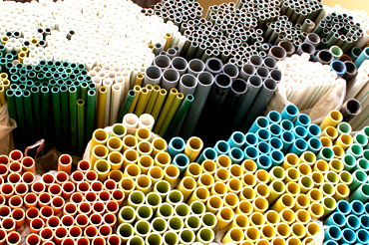
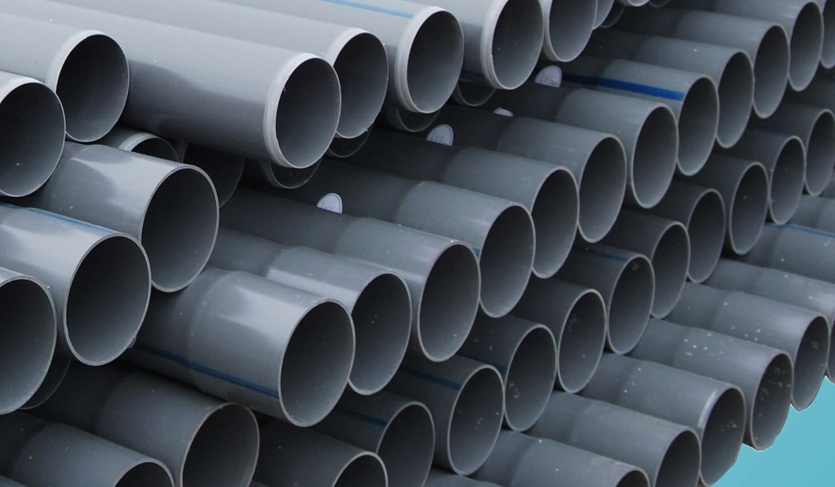
Các loại ống nhựa cứng
Notes:
Đây là một số hình ảnh về các loại ống nhựa cứng, chúng thường được dùng làm ống dẫn nước trong gia đình đó các bạn.

Slide 8
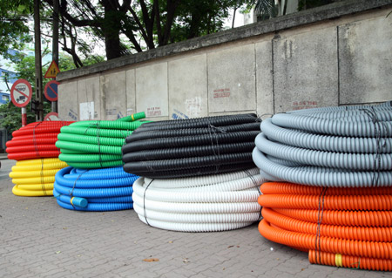
1. Đặc điểm của những đồ dùng làm bằng nhựa
Hình 2: Các loại ống nhựa. Có màu sắc khác nhau: đen, trắng, đỏ, xanh,…Các loại ống này mềm, có thể cuộn lại được, không thấm nước.
Notes:
Và ở hình số 2 chính là các loại ống nhựa khác, có nhiều màu sắc khác nhau. Các loại ống này khác với hình 1 mà các bạn vừa xem bởi chúng mềm, có thể cuộn lại được và cũng không thấm nước.

Slide 9
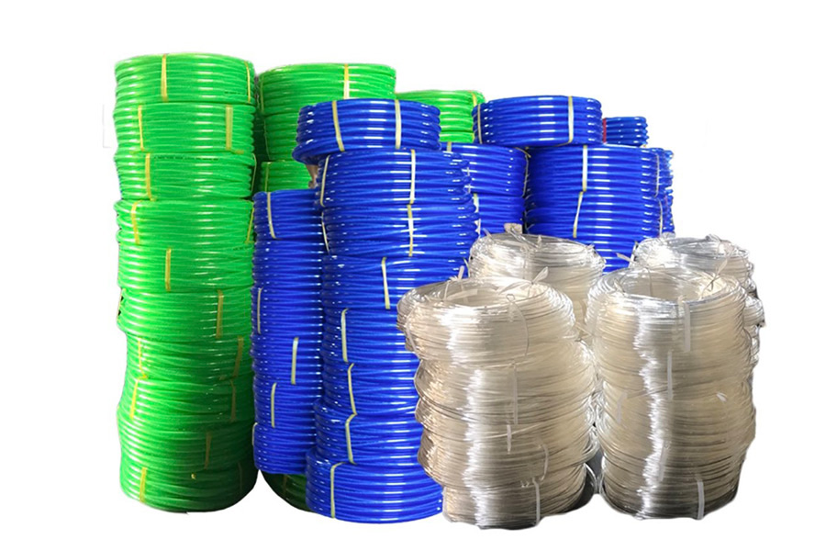
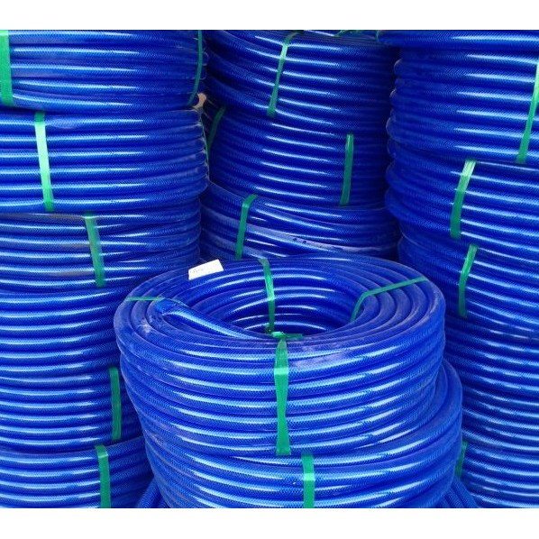
Các loại ống nhựa
Notes:
Một số hình ảnh khác của các loại ống nhựa mềm.

Slide 10
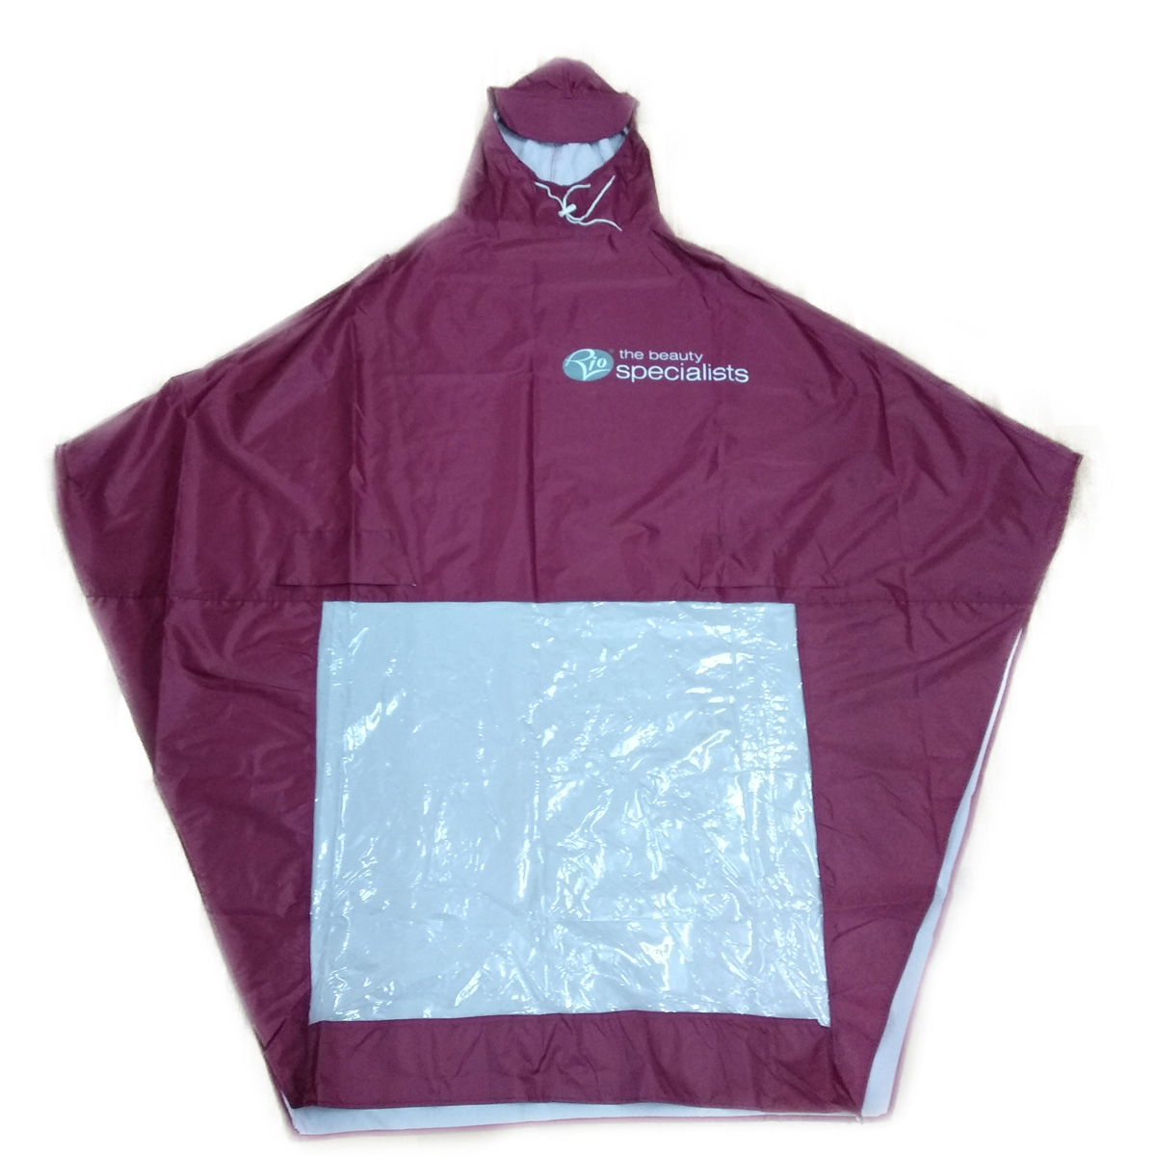
1. Đặc điểm của những đồ dùng làm bằng nhựa
Hình 3: Áo mưa mềm, mỏng, không thấm nước, nhiều kích cỡ, kiểu dáng, màu sắc.
Notes:
Ở hình số 3 chắc hẳn là đồ dùng khá quen thuộc với mỗi chúng ta. Với áo mưa thì có đặc điểm là mềm, mỏng, không thấm nước, nhiều kích cỡ, kiểu dáng và màu sắc.

Slide 11

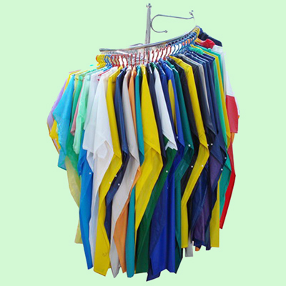
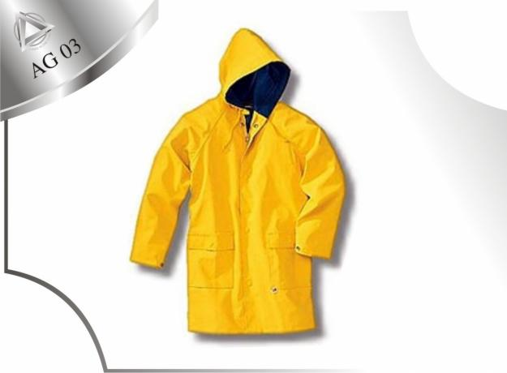
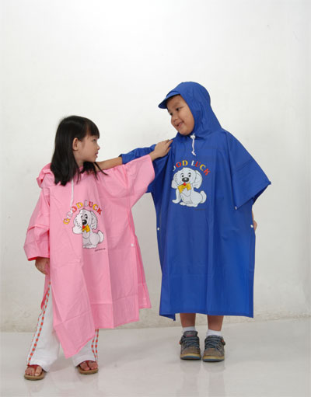
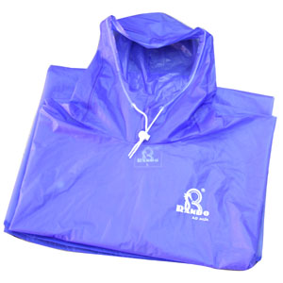
Các loại áo mưa
Notes:
Một số loại áo mưa khác mà chúng ta thường thấy trong cuộc sống hằng ngày.

Slide 12
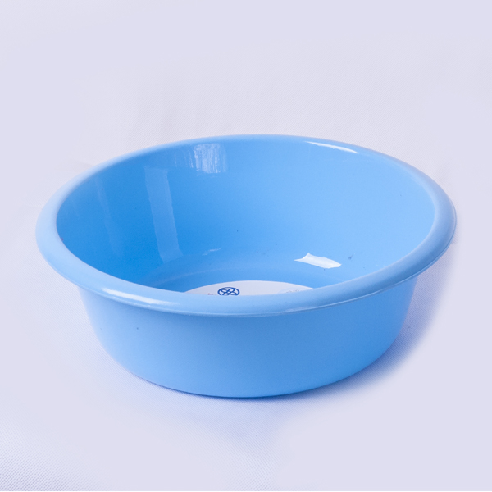
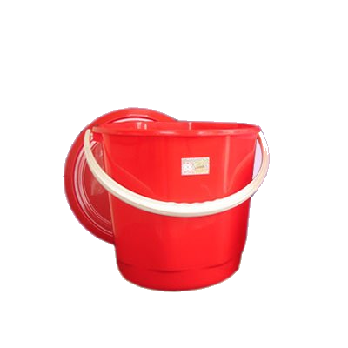
1. Đặc điểm của những đồ dùng làm bằng nhựa
Hình 4: Chậu, xô nhựa nhiều màu sắc.
Notes:
Hình 4 cũng là một vật dụng rất quen thuộc. Các loại chậu, xô nhựa với nhiều màu sắc thường được sử dụng trong mỗi gia đình. Chúng có đặc điểm là nhẹ và cứng, không thấm nước.

Slide 13

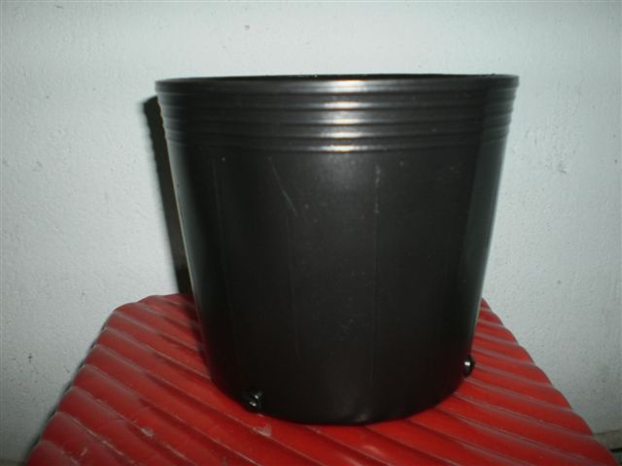
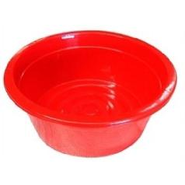
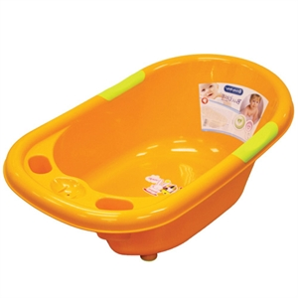
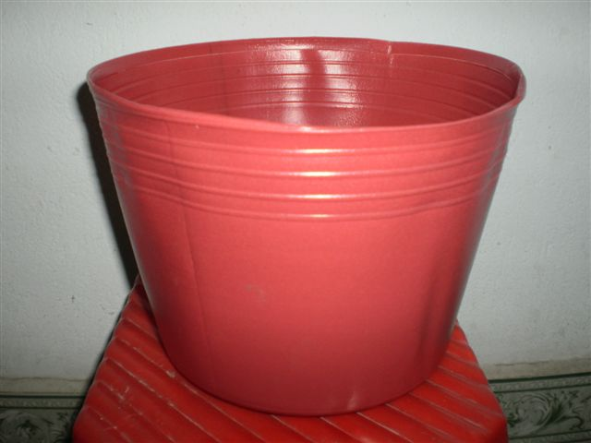
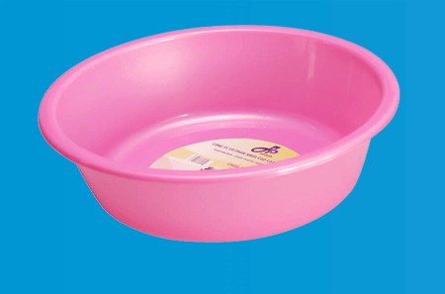
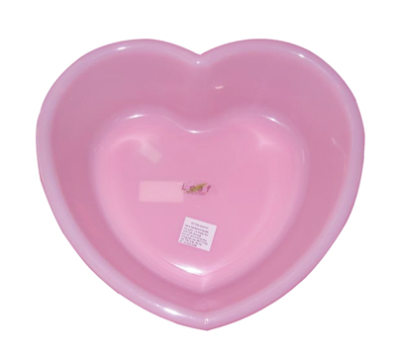
Các loại chậu, xô nhựa
Notes:
Một số hình ảnh khác của các loại chậu, xô nhựa.

Slide 14

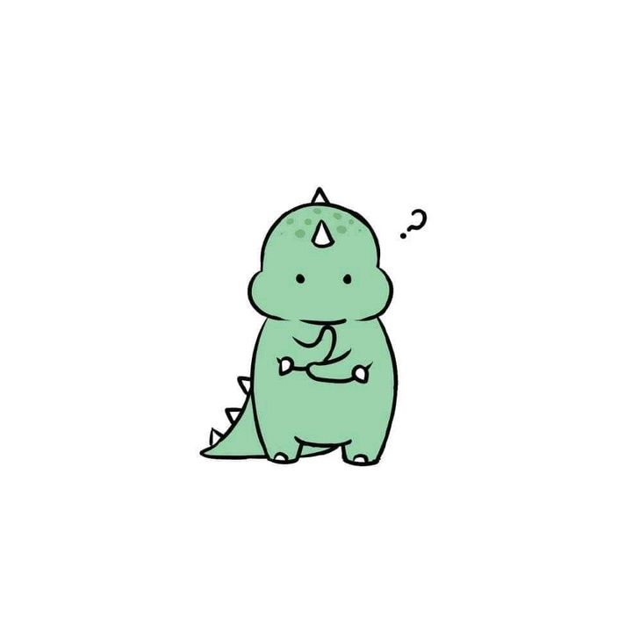
1. Đặc điểm của những đồ dùng làm bằng nhựa
=> Ống nhựa cứng, chịu được sức nén, không thấm nước.
Những đồ dùng bằng nhựa chúng ta thường gặp được làm ra từ đâu?
Đồ dùng làm bằng nhựa có đặc điểm chung gì?
=> Ống nhựa mềm, đàn hồi, có thể cuộn được, không thấm nước.
=> Áo mưa mỏng, mềm, không thấm nước.
=> Những đồ dùng bằng nhựa chúng ta thường gặp được làm ra từ chất dẻo.
=> Đồ dùng bằng nhựa có nhiều màu sắc hình dáng, có loại mềm loại cứng, nhưng đều không thấm nước.
=> Chậu, xô nhựa đều không thấm nước.
Notes:
Vậy là cô và các bạn đã tìm hiểu đặc điểm của từng đồ dùng bằng nhựa có trong các hình 1, 2, 3, 4. Bây giờ chúng ta cũng quan sát lại một lần nữa đặc điểm của chúng nhé. Sau đó cô sẽ có câu hỏi dành cho các bạn.
Từ những đặc điểm trên, cô có câu hỏi dành cho các bạn, đó là: Đồ dùng bằng nhựa có đặc điểm chúng gì? => GV nêu câu trả lời.
Và theo các bạn, những đồ dùng bằng nhựa mà chúng ta thường gặp trong cuộc sống được làm ra từ đâu? => Cô đoán là những bạn nào giỏi chắc cũng biết rằng những đồ dùng bằng nhựa chúng ta thường gặp được làm ra từ chất dẻo đó các bạn.

Slide 15

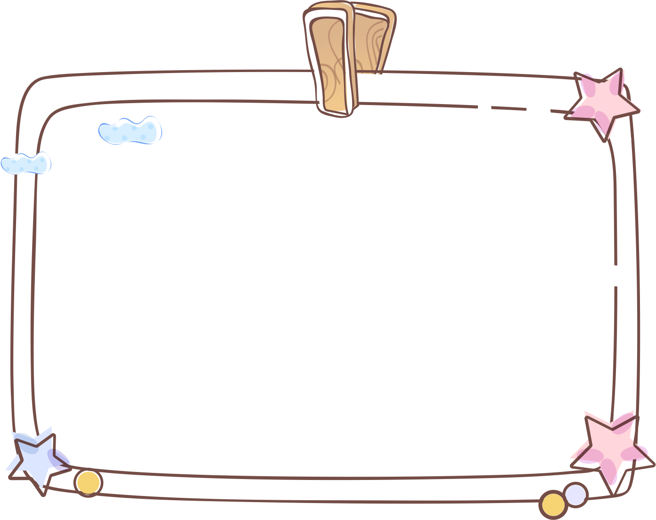
Đồ dùng bằng nhựa có nhiều màu sắc hình dáng, có loại mềm loại cứng, nhưng đều không thấm nước. Những đồ dùng bằng nhựa chúng ta thường gặp được làm ra từ chất dẻo.
Notes:
GV đọc lời chốt. Vậy để tìm hiểu xem, chất dẻo có nguồn gốc từ đâu, có tính chất gì và công dụng như thế nào, cô và các bạn hãy cùng nhau tìm hiểu qua hoạt động tiếp theo nhé.

Slide 16
02
Nguồn gốc, tính chất và công dụng của chất dẻo
Notes:
2. Nguồn gốc, tính chất và công dụng của chất dẻo.

Slide 17
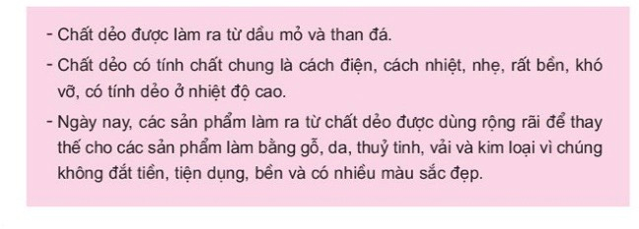
2. Nguồn gốc, tính chất và công dụng của chất dẻo
Đọc đoạn thông tin sau và trả lời các câu hỏi:
Chất dẻo có sẵn trong tự nhiên không? Nó được làm ra từ gì?
Nêu tính chất chung của chất dẻo.
Notes:
Đầu tiên, cô mời các bạn đọc đoạn thông tin sau và trả lời các câu hỏi.
GV chiếu đoạn thông tin và đọc câu hỏi:
Chất dẻo có sẵn trong tự nhiên không? Nó được làm ra từ gì?
Nêu tính chất chung của chất dẻo.
Bây giờ các bạn hãy dành ra 2p để đọc và suy nghĩ câu trả lời nhé.

Slide 18
2. Nguồn gốc, tính chất và công dụng của chất dẻo
a. Chất dẻo có sẵn trong tự nhiên không? Nó được làm ra từ gì?
Chất dẻo không có sẵn trong tự nhiên.
Than đá
Nó được làm ra từ
và
Dầu mỏ
Notes:
Cô đoán là sau khi đọc xong thông tin thì các bạn cũng đã có được câu trả lời rồi đúng không. Chất dẻo không có sẵn trong tự nhiên. Vậy thì nó được làm ra từ gì?
Nó được làm ra từ than đá và dầu mỏ.

Slide 19

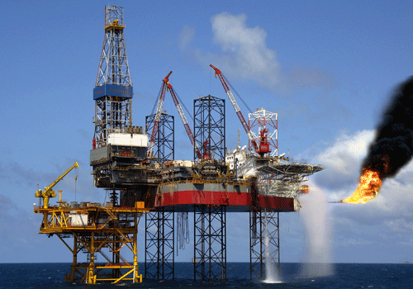
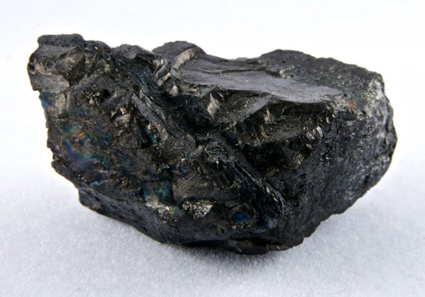
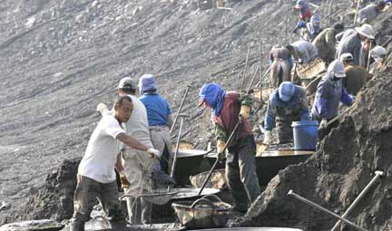
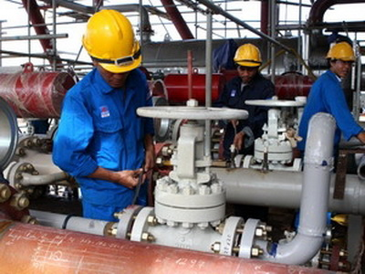
Khai thác dầu mỏ
Khai thác than đá
Chất dẻo
Notes:
Cô mời các bạn quan sát hình ảnh. Bên trái là hình ảnh khai thác dầu mỏ trên biển. Các công nhân trên dàn khoan sẽ khai thác dầu mỏ từ dưới đáy đại dương. Còn bên phải là hình ảnh khai thác than đá từ các mỏ quặng. Sau khi khai thác xong, các nguyên liệu này sẽ được đưa vào nhà máy sản xuất, và sẽ hình thành nên chất dẻo đó các bạn.

Slide 20
2. Nguồn gốc, tính chất và công dụng của chất dẻo
b. Nêu tính chất chung của chất dẻo.
Chất dẻo
Cách điện, cách nhiệt
Nhẹ, bền, khó vỡ.
Có tính dẻo ở nhiệt độ cao.
Notes:
Vậy chất dẻo có tính chất như thế nào? À dựa vào đoạn thông tin khi nãy cô đã đưa, ta có thể biết được chất dẻo có tính chất chung là
Cách điện, cách nhiệt
Nhẹ, bền, khó vỡ.
Có tính dẻo ở nhiệt độ cao.

Slide 21
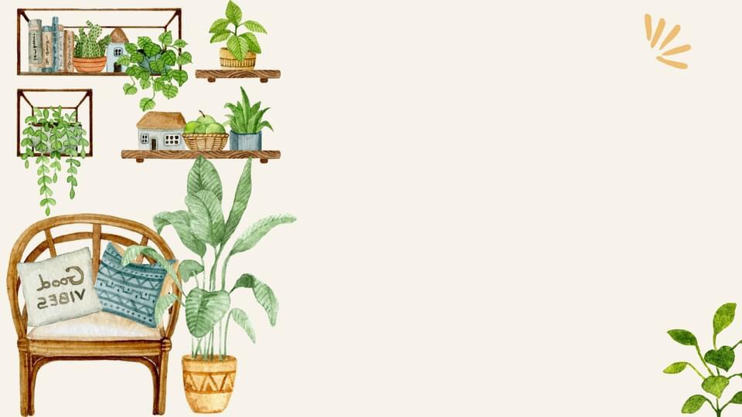
c. Ngày nay, chất dẻo có thể thay thế những vật liệu nào để chế tạo ra các sản phẩm thường dùng hằng ngày? Vì sao?
Ngày nay, các sản phẩm làm ra từ chất dẻo được dùng rộng rãi để thay thế cho các sản phẩm làm bằng gỗ, da, thuỷ tinh, vải và kim loại vì chúng không đắt tiền, tiện dụng, và có nhiều màu sắc đẹp.
Notes:
Vậy thì các bạn có biết ngày nay, chất dẻo có thể thay thế những vật liệu nào để chế tạo ra các sản phẩm thường dùng hằng ngày và vì sao?
Ngày nay, các sản phẩm làm ra từ chất dẻo được dùng rộng rãi để thay thế cho các sản phẩm làm bằng gỗ, da, thuỷ tinh, vải và kim loại vì chúng không đắt tiền, tiện dụng, và có nhiều màu sắc đẹp.

Slide 22

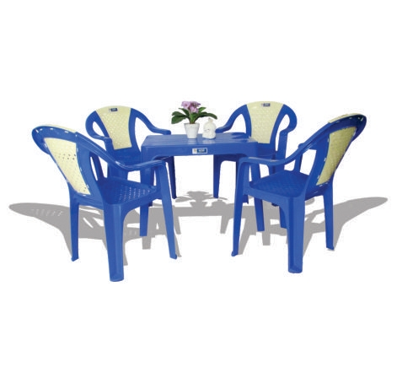
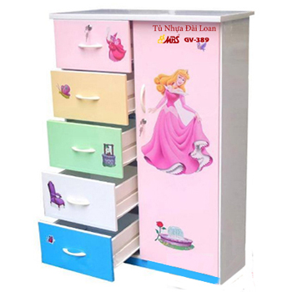
Thay cho sản phẩm bằng gỗ.
Notes:
Các loại bàn ghê và tủ bằng nhựa cũng được sử dụng thay cho các sản phẩm bằng gỗ.

Slide 23
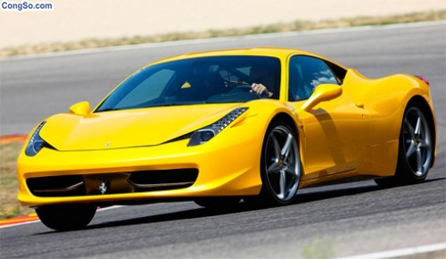
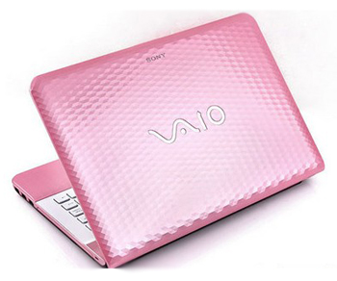
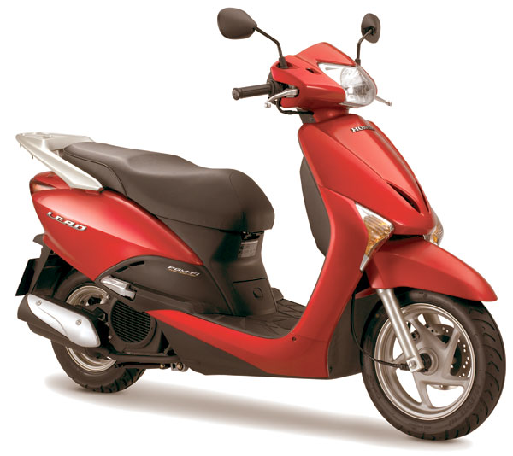
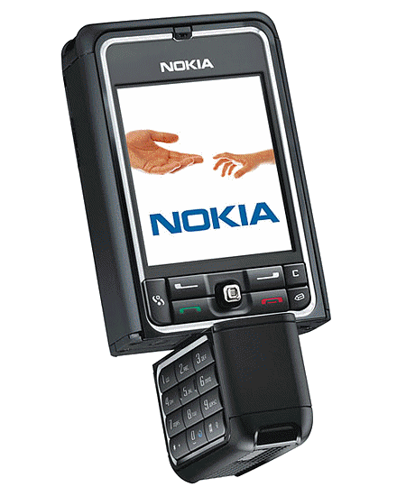
Thay cho sản phẩm bằng kim loại
C.N.B
Notes:
Và nó cũng được thay cho các loại thiết bị, phụ tùng bằng bằng kim loại

Slide 24
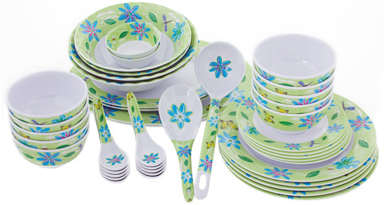
Thay cho sản phẩm bằng sành, sứ
Notes:
Và trong gia đình cũng thường sử dụng các loại chén, muỗng, đĩa thay cho sản phẩm bằng sành, sứ bởi độ bền và khó vỡ cuả chất dẻo.

Slide 25
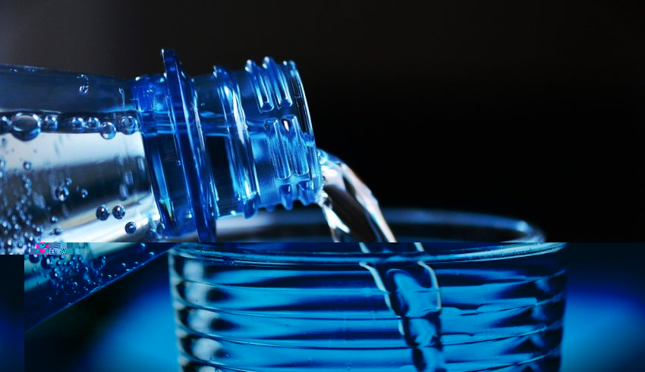
Thay cho sản phẩm bằng thủy tinh
Notes:
Không những thế, các loại chai, ly nhựa cũng được sử dụng rộng rãi thay cho sản phẩm bằng thủy tinh.

Slide 26
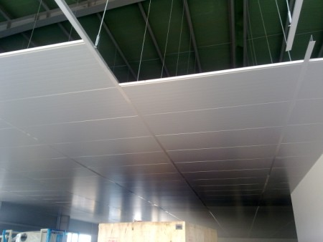
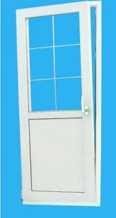
Trần nhựa chống nóng
Cửa nhựa
Notes:
Và một số gia đình còn sử dụng trần nhựa để chống nóng, cửa nhựa vì đồ bền, nhẹ và giá thành hợp lí. Từ đó có thể thấy được, ngày nay các sản phẩm được làm ra từ chất dẻo được sử dụng rộng rãi, nhất là các vật dụng trong gia đình.

Slide 27



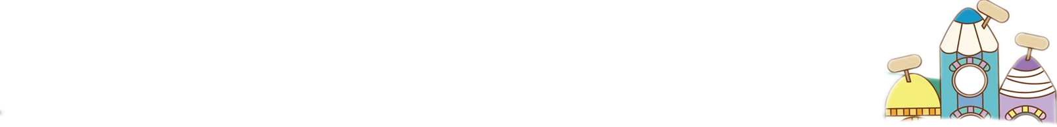

2. Nguồn gốc, tính chất và công dụng của chất dẻo
Chất dẻo được làm ra từ dầu mỏ và than đá. Có tính chất chung là cách điện, cách nhiệt, nhẹ, bền, khó vỡ và có tính dẻo ở nhiệt độ cao.
Ngày nay, các sản phẩm làm ra từ chất dẻo được dùng rộng rãi.
Notes:
GV đọc lời chốt ý qua slide.

Slide 28
03
Cách bảo quản đồ dùng bằng chất dẻo
Notes:
Cô và các bạn đã tìm hiểu về nguồn gốc, tính chất và công dụng của chất dẻo. Vậy thì đối với những đồ dùng được làm từ chất dẻo chúng ta cần phải bảo quản thế nào để có thể sử dụng được lâu dài, cô trò chúng ta cùng tìm hiểu qua hoạt động số 3 này nhé.

Slide 29

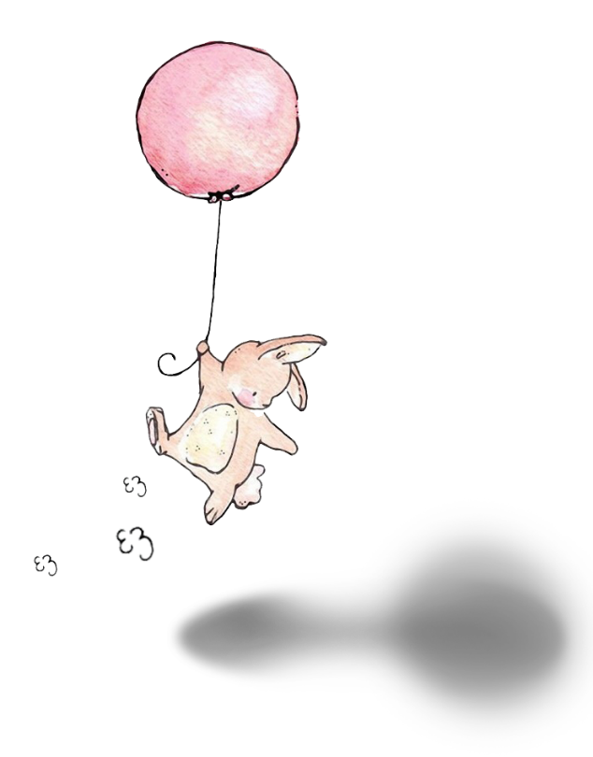


Em hãy nêu cách bảo quản các đồ dùng bằng chất dẻo trong gia đình
Notes:
Bây giờ, các bạn hãy vận dụng vốn hiểu biết của mình cũng như kinh nghiệm sử dụng, hãy nêu cách bảo quản các đồ dùng trong gia đình bằng chất dẻo nhé!

Slide 30

Cách bảo quản đồ dùng bằng chất dẻo:
Dùng xong cần được rửa sạch hoặc lau chùi cho hợp vệ sinh
Tránh để nắng lâu, tránh gần lửa.
Chú ý các bọc ni lông cần thu gom sạch sẽ để tránh ô nhiễm môi trường.
Notes:
À cô đoán là các bạn đã biết phải làm thế nào để bảo quản các đồ dùng bằng chất dẻo rồi đúng không nào?
Dùng xong cần được rửa sạch hoặc lau chùi cho hợp vệ sinh.
Tránh để nắng lâu, tránh gần lửa.
Chú ý các bọc ni lông cần thu gom sạch sẽ để tránh ô nhiễm môi trường.
Các bạn hãy lưu ý bảo quản đúng cách để các đồ dùng trong gia đình luôn như mới nhé!

Slide 31




Treân theá giôùi:
Mỗi năm, hàng trăm tấn rác thải từ các sản phẩm của chất dẻo được thải ra. Nó có thể tồn tại trong môi trường lâu nhất đến 10 thế kỉ. Chúng lẫn vào đất, cản oxi đi qua đất, gây xói mòn đất. Túi ni lông lọt vào cống rãnh sẽ làm tắc nghẽn, gây ngập úng. Quá trình đốt các sản phẩm từ chất dẻo thải ra nhiều hóa chất độc hại thâm nhập vào trong không khí, trong đất, trong nước,... làm tổn hại đến sức khỏe con người.
Notes:
Các đồ dùng bằng chất dẻo mang lại cho chúng ta rất nhiều tiện ích, vì thế mà chúng được sử dụng rộng rãi. Tuy nhiên, mỗi năm …. (GV đọc đoạn thông tin). Các bạn quan sát hình có thể thấy, rác thải khó phân hủy từ chất dẻo chất đống và còn bị đổ ra biển, gây ảnh hưởng nghiêm trọng đến môi trường sống của con người và các loài động vật.

Slide 32




Chất dẻo lâu phân hủy trong môi trường tự nhiên. Gây ô nhiễm môi trường xung quanh.
Notes:
Các bạn thấy đó, các loại chai nhựa, túi ni lông không được xử lí bị vứt bừa bãi, thả xuống sông, biển, gây ảnh hưởng đến môi trường.

Slide 33






Chất dẻo lâu phân hủy trong môi trường tự nhiên. Ảnh hưởng đến sự sống của các sinh vật
Notes:
Không những thế, vì chất dẻo lâu phân hủy trong môi trường tự nhiên nên các loại sinh vật biển thường ăn phải hoặc mắc vào rác thải do con người xả xuống biển, ảnh hưởng nghiêm trọng đến sự sống của chúng.

Slide 34



Phân loại rác đúng cách, đặc biệt là các loại rác thải nhựa
Notes:
Vì vậy chúng ta cần có hành động đúng đắn để bảo vệ môi trường, cần bỏ rác vào thùng rác, sử dụng thùng rác 3 màu để phân loại rác đúng cách, đặc biệt là các loại chai nhựa, túi ni lông. Và chúng ta cũng nên hạn chế sử dụng các loại túi ni lông để góp phần bảo vệ môi trường nhé các bạn.

Slide 35




Sử dụng các loại túi tự hủy, túi giấy, túi vải thân thiện với môi trường.
Hạn chế sử dụng túi ni lông

Slide 36
Ghi nhớ
- Chất dẻo được làm từ than đá, dầu mỏ.
- Chất dẻo có tính chất chung là: cách điện, cách nhiệt, nhẹ, bền, khó vỡ, có tính dẻo ở nhiệt độ cao.
- Ngày nay các sản phẩm bằng chất dẻo được dùng rộng rãi để thay thế cho các sản phẩm bằng gỗ, da, thuỷ tinh, vải và kim loại vì chúng không đắc tiền, tiện dụng, bền, đẹp.
Notes:
GV chốt nội dung bài học.

Slide 37



CHÚC CÁC EM HỌC TỐT
Notes:
Tiết học của chúng ta đến đây là kết thúc. Cô cảm ơn các bạn HS đã chú ý lắng nghe. Chào tạm biệt các bạn!

